Slide 1

بسم الله الرحمن الرحیم
وزارت علوم، تحقیقات و فناوری
دانشگاه فنی و حرفه ای آذربایجان غربی
آموزشکده فنی دختران ارومیه
گروه صنایع غذایی
اصول تغذیه
(دوره کارشناسی)
مدرس : فهیمه بابایی
جلسه دوم : هرم و گروههای غذایی

Slide 2

مواد معدنی
عناصر شیمیایی به ترتیبِ فراوانی در بدن انسان، شامل هفت عنصر عمده در رژیم غذایی: کلسیم، فسفر، پتاسیم، گوگرد، سدیم، کلر، و منیزیم است. عناصر غذایی مهم و لازم برای زندگی پستانداران، شامل: آهن، کبالت، مس، روی، منگنز، مولیبدن، ید، برم، و سلنیوم است. این‌ها نیز «عناصر غذایی جزئی»، یا «ریزمغذی»‌ها هستند که این واژهٔ «جزئی» یا «ریز» اشاره به «مقدار» و نه به «اهمیت» آنهاست.

Slide 3
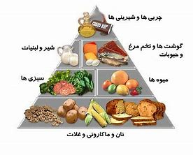
هرم غذایی

Slide 4
هرم غذايي چيست؟
هرم غذايي نشان دهنده گروه هاي غذايي و موادي است كه در هر گروه جاي مي گيرند.
قرار گرفتن موادغذايي در بالاي هرم كه كمترين حجم را در هرم اشغال مي كند به اين معني است كه افراد بزرگسال بايد از اين دسته از مواد غذايي كمتر مصرف كنند (مانند قندها و چربي ها)
هر چه از بالاي هرم به سمت پايين نزديك مي شويم حجمي كه گروه هاي غذايي به خود اختصاص مي دهند بيشتر مي شود كه به اين معني است كه مقدار مصرف روزانه اين دسته از مواد غذايي بايد بيشتر باشد.

Slide 5
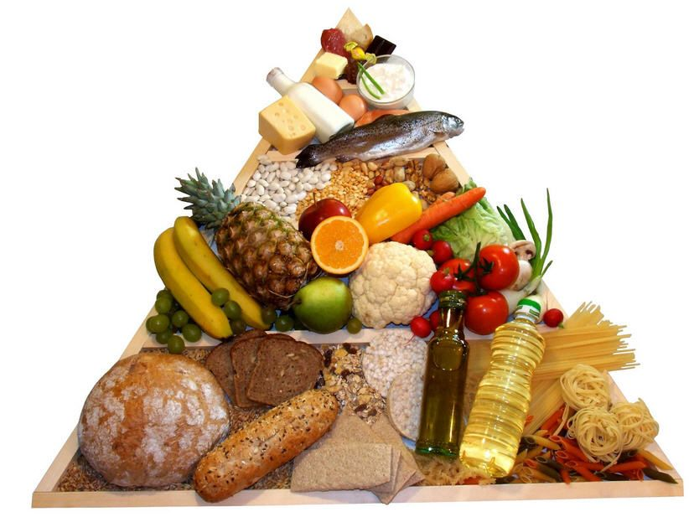
گروههای غذایی

Slide 6
گروه نان و غلات
اين گروه شامل انواع نان، برنج، ماكاروني، گندم و جو است.
مواد مغذي مهم: منبع کربوهیدراتهای پیچیده، بعضي از انواع ويتامين هاي گروه ب، آهن و مقداري پروتئين و منیزیوم و فیبر
مقدار مصرف: براي افراد بزرگسال سالم مصرف روزانه 6-11 واحد توصيه مي شود.

Slide 7
گروه نان و غلات
واحد اندازه گيري: هر واحد از اين گروه برابر است با يك برش 30 گرمي از انواع نان (به اندازه يك كف دست از نان سنگك، بربري يا تافتون در مورد نان لواش چهار كف دست معادل 30 گرم است)، نصف ليوان ماكاروني يا برنج خام معادل يك ليوان از شكل پخته آن ها، نصف ليوان غلات خام معادل يك ليوان پخته غلات.

Slide 8
نكات مهم در استفاده از گروه نان و غلات
بهتر است برنج به صورت كته مصرف شود
بيشتر از نان هاي حاوي سبوس (مثل نان جو و سنگك) استفاده شود
براي كامل كردن پروتئين گروه نان و غلات بهتر است آن ها را به صورت مخلوط با حبوبات مصرف كرد (مثلا" عدس پلو، باقلا پلو، عدسي با نان و غيره

Slide 9
گروه ميوه ها و سبزي ها
اين گروه شامل موارد زير است:
الف- سبزي ها و ميوه هاي غني از ويتامين C (مثل سبزي هاي برگي، گوجه فرنگي وفلفل دلمه اي و ميوه هايي مثل مركبات).
ب- سبزي ها و ميوه هاي غني از ويتامين A شامل سبزي ها و ميوه هاي به رنگ زرد، نارنجي، قرمز و سبز تيره و سبزي هاي برگي (مثل اسفناج، هويج، گوجه فرنگي، طالبي، زردآلو و شليل).
ج- ساير سبزي ها يا ميوه ها (مثل سيب، موز، هلو، گلابي، انواع توت ها، گيلاس، انگور، هندوانه، كرفس، بادمجان، كدو، سبزي خوردن، قارچ، پياز و كاهو).

Slide 10
مواد مغذي مهم: انواع ويتامينها، انواع املاح و فيبر.
واحد اندازه گيري: هر واحد از اين گروه برابر است با يك عدد ميوه متوسط (يك عدد سيب يا پرتقال يا هلو) يا يك چهارم طالبي متوسط يا نصف ليوان حبه انگور يا 3 عدد زردآلو يا نصف ليوان آب ميوه و يا يك ليوان سبزي برگي مثل: كاهو و سبزي خوردن يا نصف ليوان سبزي پخته يا يك ليوان سبزي خام خرد شده.
مقدار مصرف: بـــراي افـــراد بزرگسال سالم روزانه 4 -2 واحد ميوه و 5-3 واحد سبزي توصيه مي شود. اين گروه براي حفظ مقاومت بدن در برابر عفونت ها، ترميم زخم، بهبود ديد در تاريكي و تقويت بينايي و سلامت پوست ضروري است.

Slide 11
نكات مهم در استفاده از گروه ميوه ها و سبزي ها
روزانه يك واحد يا بيشتر از ميوه ها و سبزي هاي غني از ويتامين C و يك واحد از ميوه ها يا سبزي هاي غني از ويتامين A مصرف شود.
پس از جدا كردن پوست ميوه از قرار دادن آن در مجاورت هوا خودداري شود زيرا ويتامين هاي آن مخصوصا" ويتامين C از بين مي رود.
بهتر است سبزي ها به صورت خام مصرف شوند چون ويتامين هاي آن بيشتر حفظ مي شود.
قبل از مصرف سبزي ها و ميوه ها بايد آن ها را به دقت شست و ضد عفوني كرد.

Slide 12
گروه شير و لبنيات
اين گروه شامل شير، ماست، پنير، كشك و بستني است.
مواد مغذي مهم: پروتئين، كلسيم، فسفر، بعضي از انواع ويتامين هاي گروه B و ويتامين A.
واحد اندازه گيري: هر واحد از اين گروه برابراست با يك ليوان شير يا يك ليوان ماست يا 60-45 گرم پنير (یک و نیم قوطي كبريت پنير) يا يك چهارم ليوان كشك پاستوريزه يا يك و نيم ليوان بستني.
مقدار مصرف: براي افراد بزرگسال سالم مصرف روزانه 3-2 واحد توصيه مي شود. اين گروه براي رشد، استحكام استخوان ها و دندان ها، و سلامت پوست لازم است.

Slide 13
نكات مهم دراستفاده از گروه شير و لبنيات
حتي الامكان از شيرهاي پاستوريزه كم چربي (5/2 درصد يا كمتر) استفاده شود.
حتي الامكان از پنيرهاي تهيه شده از شير پاستوريزه استفاده شود.
بستني هاي تهيه شده از شير پاستوريزه و يا جوشيده مصرف شود.
حتما" قبل از مصرف هر نوع كشك بايد مقداري آب به آن اضافه كرد و حداقل 10-5 دقيقه در حال به هم زدن جوشاند.

Slide 14
گروه گوشت، حبوبات، مغزها و تخم مرغ
انواع مواد اين گروه عبارتند از:
گوشت هاي قرمز (گوسفند و گوساله) گوشت هاي سفيد (مرغ، ماهي و پرندگان) امعاء و احشاء ‌(جگر، دل، قلوه، زبان و مغز)‌، تخم مرغ، حبوبات (نخود، لوبيا، عدس، باقلا، لپه و ماش) و مغزها (گردو، بادام، فندق، پسته و انواع تخمه).
مواد مغذي مهم:‌ پروتئين، آهن، روي و بعضي از انواع ويتامين هاي گروه B.

Slide 15
گروه گوشت، حبوبات، مغزها و تخم مرغ
واحد اندازه گيري: هر واحد از اين گروه برابر است با 60 گرم گوشت لخم پخته (دو قطعه خورشتي) يا دو عدد تخم مرغ و يا يك ليوان حبوبات پخته (معادل نصف ليوان حبوبات خام) يا يك ليوان انواع مغزها (گردو، فندق، بادام، پسته و تخمه)
مقدار مصرف: براي افراد بزرگسال و سالم، مصرف روزانه 3-2 واحد از اين گروه توصيه مي شود. اين گروه براي رشد، خون سازي و سلامت دستگاه عصبي لازم است.

